Slide 1
WEBINAIRE DE PRESENTATION DES APPELS A PROJETS 2024 DU PEPR MIE ET PREZODE

Slide 2
AGENDA
14h30 : Accueil des participants et introduction au webinaire
14h40: Présentation de la SA MIE-MN
14h45 : Présentation du PEPR PREZODE, bilan de l’AAP WP1, présentation de l’AAP du WP3
15h00 : Présentation du PEPR MIE, bilan de l’AAP 2023, et AAP 2024
15h20 : Clarification générale sur l’articulation entre les deux PEPRs
15h30 : PAUSE
15h45 : Q&A
17h00 : Fin du webinaire

Slide 3
La Strategie d’Accélération Maladies Infectieuses Emergentes Menaces Nucléaires, radiologiques, biologiques, chimiques SA MIE MN

Slide 4
France 2030 - Plan Santé
7,5 milliards d’euros pour faire de la France la nation la plus innovante et souveraine en santé d’Europe Rendre le pays attractif pour produire les traitements innovants et assurer la sécurité d’approvisionnement des produits plus matures
OBJECTIFS
Soutien à l’investissement industriel – AAP et PIIEC
Créer les dispositifs médicaux de demain
Investir dans les 3 domaines de demain : Biothérapies , Santé numérique, Maladies Infectieuses Emergentes
Renforcer la capacité de recherche biomédicale
Soutien transverse à la maturation et aux essais cliniques
Accélérer la croissance des startups et l'innovation de rupture
Mesures d’accès au marché et de mise en cohérence des politiques de régulation des prix des médicaments et dispositifs médicaux pour soutenir les innovations et la production

Slide 5
LA SA MIE MN Une stratégie conçue pour capitaliser sur le retour d’expérience Covid-19
Annoncée par le Président le 28 Juin 2021, adoptée par le Comex le 9 Juillet 2021, présentée par la Ministre de l’ESRI le 14 Février 2022 et lancée par le Premier Ministre le 7 Mars 2022
Impacts MIE sur la santé, l’économie et la société
Se préparer aux futures émergences et anticiper les besoins pour limiter leur impact
Approche « Une seule santé »
Couvrir toute la chaine de valeur et le continuum de la recherche au développement de contre-mesures, à leur production et à la constitution de stocks stratégiques
Stratégie interministérielle (MESR, MSP, MIND, MinARM, MASA, MTECT, SGDSN, SGPI) + Pilotes recherche + Opérateurs (ANR et BpiFrance) – Coordination SGPI

Slide 6
Eléments clés de la SA MIE MN
Objectifs
Comprendre, prévenir et contrôler l’émergence de nouveaux pathogènes
Contribuer à la préparation de l’Etat face aux risques d’émergences naturelles MIE et NRBC
Enjeux
Renforcer les capacités de recherche et innovation publiques et privées, et le transfert industriel
Accroitre les capacités de production françaises et sécuriser l’accès aux contre-mesures (produits de santé, EPI etc.)
Construire la préparation et la résilience à l’échelle nationale et européenne
Budget initial : 750 M€ sur 5 ans
Approche « une seule santé » pour tous les axes de la stratégie (santé humaine, santé animale, santé environnementale)

Slide 7
Eléments clés de la SA MIE MN
Mise en place une coopération forte entre tous les acteurs du domaine à travers 5 volets
Volet Recherche interdisciplinaire qui abordera les mécanismes d’émergence, la compréhension des MIE, la conception et l'évaluation de contre-mesures innovantes pour la prévention et la prise en charge des maladies
Volet Innovation: en forte articulation avec le volet recherche, qui comprendra des actions de maturation, de transfert technologique, de recherche partenariale ou favorisant la création d’entreprises, pour promouvoir le développement des contre-mesures;
Volet Développement des capacités de production des contre-mesures permettant de sécuriser sur le territoire national les filières d’intérêt, en coordination avec les initiatives menées à l’échelle européenne
Volet organisationnel de prévention et de gestion de crise, articulé avec les initiatives internationales;
Volet Formation multidisciplinaire afin de disposer de nouvelles compétences décloisonnées et transversales nécessaires à l’effort de recherche et d’innovation
Articulation avec les actions Européennes (dont HERA) et internationales quand pertinent

Slide 8
13 mesures
Mesures 1 et 2 : Programme et équipements prioritaires de recherche (PEPR)
PEPR PREZODE : INRAE-CIRAD-IRD – Facteurs de risque associés à l'émergence de maladies zoonotiques, mécanismes écologiques et épidémiologiques, atténuer ces émergences et les détecter au plus tôt
PEPR MIE : ANRS-MIE - Processus moléculaires infections et transmission; prévoir, prévenir ou contrôler les phénomènes émergents; préparation et réponse aux épidémies, stratégies innovantes de santé publique ou développement d’innovations
Mesures 3 et 4 : AAP Pré-maturation et maturation (soutien SATT/OTT) dont projets PEPR - un consortium lauréat CATRIEM-Pulsalys
Mesure 5 : AAP recherche partenariale spécifique des MIE et NRBC, projets de maturation ambitieux
Mesure 6 : Soutien aux plateformes de démonstration ou de validation de contre-mesures d’envergure nationale
Mesure 7: AAP Développement de filières de production souveraines de bout-en-bout, pouvant fonctionner en temps de crise – Liste de produits critiques dont contremesures MIE et NRBC
Mesure 8 : Définition d’une nouvelle politique de gestion dynamique des stocks stratégiques en lien avec des procédures d’achats publics pour sécuriser les outils de production nationaux
Notes:
Mesures 1 et 2 : Programme et équipements prioritaires de recherche (PEPR) - lancement AAP 7-8 Février 2023
Webinaire 9 mars 2023
PEPR PREZODE : INRAE-CIRAD-IRD – Facteurs de risque associés à l'émergence de maladies zoonotiques, mécanismes écologiques et épidémiologiques, atténuer ces émergences et les détecter au plus tôt - 30M€
PEPR MIE : ANRS-MIE - Processus moléculaires infections et transmission; prévoir, prévenir ou contrôler les phénomènes émergents; préparation et réponse aux épidémies, stratégies innovantes de santé publique ou développement d’innovations - 80 M€
Définition liste de pathogènes prioritaires évolutive : 12 familles de virus, bactéries menaces biologiques - Pathogène X – pour guider les réponses aux AAP
Mesure 3 et 4 : AAP Pré-maturation et maturation (soutien SATT/OTT) dont projets PEPR - un consortium lauréat - 20M€
Mesure 5 : AAP recherche partenariale spécifique des MIE et NRBC, projets de maturation ambitieux – Lancement Mars 2023 – Matchmaking à venir – 200M€ (dont 66 M€ déjà engagés - AMI MIE – 15 projets + Projet Mab COVID)
Mesure 6 : Soutien aux plateformes de démonstration ou de validation de contre-mesures d’envergure nationale – 1ère phase en cours d’évaluation + AMI à venir S2 2023 – 100M€
Mesure 7: AAP Développement de filières de production souveraines de bout-en-bout, pouvant fonctionner en temps de crise – Liste de produits critiques dont contremesures MIE et NRBC – 300M€
1ère relève : 2 projets financés – 2ème relève en cours d’évaluation
Prochaine relève 9 mai et 19 septembre 2023, 9 janvier 2024
Création, relocalisation ou renforcement de capacités de production, avec une composante innovation ;
Capacité de contribuer à la réponse à une crise ;
Effet sur sécurité sanitaire, autonomie stratégique de l’Etat et résilience en cas de crise ;
Capacité d’augmenter les volumes de production si menace sanitaire : mobilisation fournisseurs ou capacités de stockage d’intrants et de composants disponibles à tout moment ;
Mesure 8 : Définition d’une nouvelle politique de gestion dynamique des stocks stratégiques en lien avec des procédures d’achats publics pour sécuriser les outils de production nationaux
Nécessité d’anticiper l’acquisition, la bonne disposition, la gestion et l’exploitation de ces stocks en inter-crise.

Slide 9
13 mesures
Mesure 9 : Organisation globale des dispositifs gouvernementaux activables en temps de crise -
Elaboration d’un cadre légal et réglementaire permettant de prendre les mesures requises dans un délai court
Mesure 10 : Préparation de la Recherche et de l’Innovation d’urgence
Levée des freins réglementaires pour valider les contre-mesures issues de la R&I et mobilisation des ressources humaines
Mesure 11 : Amélioration de la réponse territoriale : système de santé et de recherche
Promouvoir une meilleure coordination au niveau local et avec le niveau national
Mesure 12 : Anticipation, information et communication
Développer l’information, la prévention et les modalités de communication en s’appuyant sur des recherches en sciences cognitives et sociales
Mesure 13 : Création de deux Ecoles Universitaires de Recherche (EUR*) en MIE et d’un institut « une seule santé » - AAP Compétences et métiers d’avenir
Notes:
Mesures 1 et 2 : Programme et équipements prioritaires de recherche (PEPR) - lancement AAP 7-8 Février 2023
Webinaire 9 mars 2023
PEPR PREZODE : INRAE-CIRAD-IRD – Facteurs de risque associés à l'émergence de maladies zoonotiques, mécanismes écologiques et épidémiologiques, atténuer ces émergences et les détecter au plus tôt - 30M€
PEPR MIE : ANRS-MIE - Processus moléculaires infections et transmission; prévoir, prévenir ou contrôler les phénomènes émergents; préparation et réponse aux épidémies, stratégies innovantes de santé publique ou développement d’innovations - 80 M€
Définition liste de pathogènes prioritaires évolutive : 12 familles de virus, bactéries menaces biologiques - Pathogène X – pour guider les réponses aux AAP
Mesure 3 et 4 : AAP Pré-maturation et maturation (soutien SATT/OTT) dont projets PEPR - un consortium lauréat - 20M€
Mesure 5 : AAP recherche partenariale spécifique des MIE et NRBC, projets de maturation ambitieux – Lancement Mars 2023 – Matchmaking à venir – 200M€ (dont 66 M€ déjà engagés - AMI MIE – 15 projets + Projet Mab COVID)
Mesure 6 : Soutien aux plateformes de démonstration ou de validation de contre-mesures d’envergure nationale – 1ère phase en cours d’évaluation + AMI à venir S2 2023 – 100M€
Mesure 7: AAP Développement de filières de production souveraines de bout-en-bout, pouvant fonctionner en temps de crise – Liste de produits critiques dont contremesures MIE et NRBC – 300M€
1ère relève : 2 projets financés – 2ème relève en cours d’évaluation
Prochaine relève 9 mai et 19 septembre 2023, 9 janvier 2024
Création, relocalisation ou renforcement de capacités de production, avec une composante innovation ;
Capacité de contribuer à la réponse à une crise ;
Effet sur sécurité sanitaire, autonomie stratégique de l’Etat et résilience en cas de crise ;
Capacité d’augmenter les volumes de production si menace sanitaire : mobilisation fournisseurs ou capacités de stockage d’intrants et de composants disponibles à tout moment ;
Mesure 8 : Définition d’une nouvelle politique de gestion dynamique des stocks stratégiques en lien avec des procédures d’achats publics pour sécuriser les outils de production nationaux
Nécessité d’anticiper l’acquisition, la bonne disposition, la gestion et l’exploitation de ces stocks en inter-crise.

Slide 10
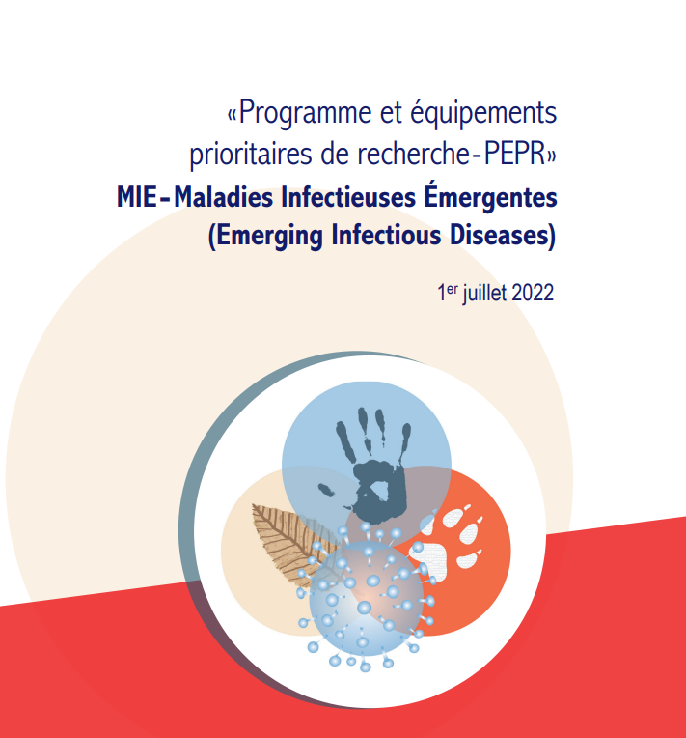
LE VOLET RECHERCHE LES PEPR DE LA SA MIE MN
Objectifs des PEPR
Construire ou consolider un leadership français dans des domaines scientifiques considérés comme prioritaires aux niveaux national ou européen et liés ou susceptibles d'être liés à une transformation de grande ampleur, qu'elle soit technologique, économique, sociétale, sanitaire, environnementale, etc.
Contribuer à l'effort de relance et préparer l'avenir de la France en relevant les défis économiques, sociaux, numériques et environnementaux
Une articulation étroite entre les deux PEPR, dans une approche décloisonnée entre santé humaine, animale et environnement, et dans un continuum qui va de la pré-émergence de pathogènes zoonotiques à leur émergence et à la diffusion dans les populations humaines
Notes:
Mesures 1 et 2 : Programme et équipements prioritaires de recherche (PEPR) - lancement AAP 7-8 Février 2023
Webinaire 9 mars 2023
PEPR PREZODE : INRAE-CIRAD-IRD – Facteurs de risque associés à l'émergence de maladies zoonotiques, mécanismes écologiques et épidémiologiques, atténuer ces émergences et les détecter au plus tôt - 30M€
PEPR MIE : ANRS-MIE - Processus moléculaires infections et transmission; prévoir, prévenir ou contrôler les phénomènes émergents; préparation et réponse aux épidémies, stratégies innovantes de santé publique ou développement d’innovations - 80 M€
Définition liste de pathogènes prioritaires évolutive : 12 familles de virus, bactéries menaces biologiques - Pathogène X – pour guider les réponses aux AAP
Mesure 3 et 4 : AAP Pré-maturation et maturation (soutien SATT/OTT) dont projets PEPR - un consortium lauréat - 20M€
Mesure 5 : AAP recherche partenariale spécifique des MIE et NRBC, projets de maturation ambitieux – Lancement Mars 2023 – Matchmaking à venir – 200M€ (dont 66 M€ déjà engagés - AMI MIE – 15 projets + Projet Mab COVID)
Mesure 6 : Soutien aux plateformes de démonstration ou de validation de contre-mesures d’envergure nationale – 1ère phase en cours d’évaluation + AMI à venir S2 2023 – 100M€
Mesure 7: AAP Développement de filières de production souveraines de bout-en-bout, pouvant fonctionner en temps de crise – Liste de produits critiques dont contremesures MIE et NRBC – 300M€
1ère relève : 2 projets financés – 2ème relève en cours d’évaluation
Prochaine relève 9 mai et 19 septembre 2023, 9 janvier 2024
Création, relocalisation ou renforcement de capacités de production, avec une composante innovation ;
Capacité de contribuer à la réponse à une crise ;
Effet sur sécurité sanitaire, autonomie stratégique de l’Etat et résilience en cas de crise ;
Capacité d’augmenter les volumes de production si menace sanitaire : mobilisation fournisseurs ou capacités de stockage d’intrants et de composants disponibles à tout moment ;
Mesure 8 : Définition d’une nouvelle politique de gestion dynamique des stocks stratégiques en lien avec des procédures d’achats publics pour sécuriser les outils de production nationaux
Nécessité d’anticiper l’acquisition, la bonne disposition, la gestion et l’exploitation de ces stocks en inter-crise.

Slide 11
Présentation du PEPR PREZODE et de son deuxième appel à projets

Slide 12
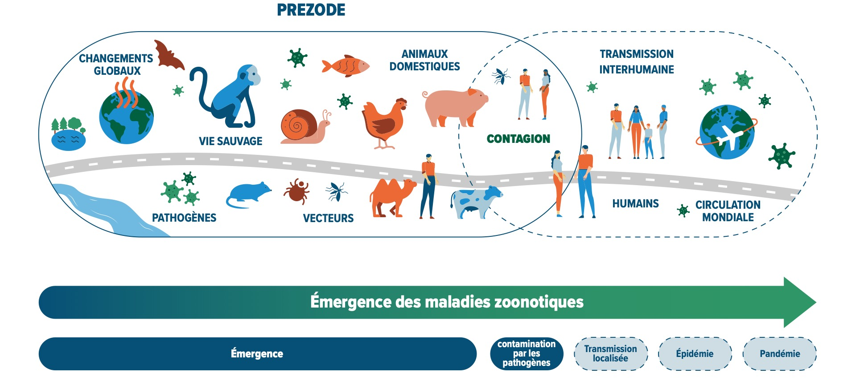
Les objectifs scientifiques du PEPR PREZODE
PEPR MIE
Dans un contexte de changements globaux (changement climatique, altération de la biodiversité, urbanisation, transition agricole, etc…): comprendre les déterminants qui influencent les émergences de maladies zoonotiques afin de minimiser les risques d’expositions et de transmission inter-espèces pour prévenir les émergences de maladies zoonotiques à potentiel pandémique

Slide 13
Le PEPR PREZODE en quelques éléments
Le mot clé du PEPR: Prévention
Le PEPR porte sur les agents pathogènes zoonotiques à risque d’émergence, qui ont déjà émergé ou qui peuvent ré-émerger et qui ont un potentiel pandémique.
la liste des agents pathogènes prioritaires à étudier dans le cadre d’émergences pandémiques est également valable pour le PEPR PREZODE. Néanmoins, dans le cadre du PEPR PREZODE cette liste n’est pas restrictive et d’autres agents pathogènes, y compris le pathogène X non encore identifié, peuvent être étudiés du moment qu’ils sont à risque d’émergence et représentent une potentielle menace pour l'Europe et le territoire national.
Budget : 30 M€
Durée : 5 ans (01/12/2023- 30/11/2028)

Slide 14
AAP1
WORK PACKAGE 2
AAP2
WORK PACKAGE 4
WORK PACKAGE 1
Développer des stratégies
durables de prévention– 8M€
WORK PACKAGE 3
Renforcer les capacités de détection et
l’étude des pathogènes zoonotiques - 3M€
AMI conjoint MIE-PREZODE - Equipement et Infrastructure
Modèles petits animaux et vecteurs - 12M€
Comprendre les liens entre activités anthropiques
et mécanismes de l’émergence– 9M€
Développer des systèmes de surveillance – 8M€
WORK PACKAGE 5
Gouvernance et animation – 2 M€:
5 actions : animations nationale et internationale, Impact, Prospectives et données.

Slide 15
Lauréats de l’AAP WP1 sur les liens entre activités anthropiques et mécanismes d’émergence zoonotique
Acronyme | Titre du projet | Coordinateur.ice | Budget | Total
AMAZED | Amazonian arbovirus emergence risk Emergence des arbovirus d'origine amazonienne | Jean-Bernard DUCHEMIN (Institut Pasteur de la Guyane) | 2 498 819 M€ | WP 1 8 486 169 M€
ARCHE | Assessing the Risk of Crimean-Congo Haemorrhagic Emergence in Southern France fever | Alessandra FALCHI (Univ. de Corse et Univ. Aix Marseille) | 2 987 600 M€
ZOOCAM | Identification, caractérisation et circulation des pathogènes potentiellement zoonotiques en Camargue (Delta du Rhône) | Frédéric THOMAS (CNRS) | 2 999 750 M€

Slide 16
AAP en 2024 pour le PEPR PREZODE
AAP PREZODE
WP1
Annonce des 3 projets lauréats:
AMAZED
ARCHE
ZOOCAM
AAP PREZODE
WP3
Ouverture de l’appel « Surveillance épidémiologique et systèmes d’alerte précoce »
AAP PREZODE
WP2
« Stratégies durables de prévention »
Jan
Fev
Mars
Avril
Mai
Juin
Juil
Aout
Sept
Oct
Nov
Dec
Projet de gouvernance et animation
WP5
DPM reçu
1 AMI conjoint 1 MIE – Prezode
WP4
Modèles petits animaux et vecteurs
1 AMI conjoint 2 Prezode – MIE
WP4
Diagnostic non invasif & Bioinfo

Slide 17
La gouvernance du PEPR prezode
Pilotes
IRD, Cirad, INRAE
Comité de Programme
Chercheurs de l’IRD, INRAE, CIRAD, CNRS,CNES, ANSES, MNHN, CEA, INSERM, IP, Pasteur Network, ANRS MIE et Universités
Aide à écriture du PEPR, des AAP, Implication dans les actions d’animation
Comop SA MIE
Suivi et Articulation avec les autres mesures
Opérateur: ANR
opérateur du programme, organisation des AAP, contractualisation avec les porteurs de projets
B. Roche T. Balenghien C. Citti
Joint Directory Board
Articulation PREZODE-MIE, Animations communes…
M. Lounnas,
Coordinatrice du programme
Comité scientifique international
Evaluation des projets
CSTP
Evaluation et suivi du PEPR

Slide 18
Appel à projet 2024 du PEPR PREZODE (WP3) « Surveillance épidémiologique des zoonoses et systèmes d’alerte précoce »

Slide 19
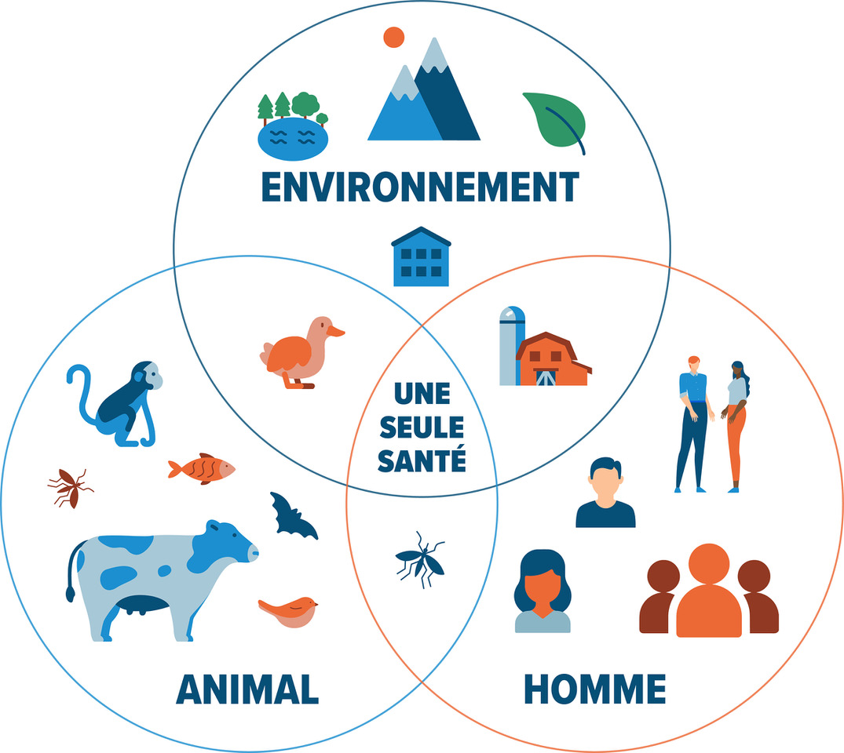
2eme AAP WP3 – Objectif et enjeux
Développer des stratégies innovantes pour améliorer la surveillance épidémiologique des zoonoses et les systèmes d’alerte précoce.
Améliorer et pérenniser les dispositifs nationaux ou régionaux de surveillance des zoonoses à l’interface animal/espèce humaine/environnement. Pour cela ces stratégies viseront à :
renforcer leur capacité à détecter précocement la dissémination d’agents pathogènes zoonotiques dans ces trois compartiments, leur efficacité dans le temps ;
éclairer la décision publique en s’appuyant sur un dialogue renouvelé Science/Société/Politiques publiques.
Les projets devront mettre l’accent sur l'alerte et en assurer la continuité de la réponse dans des contextes épidémiologiques variés.

Slide 20
2eme AAP WP3 – Axes scientifiques
Axe 1. Développer des méthodes innovantes pour la détection précoce des émergences de zoonoses.
Axe 2. Promouvoir l'engagement de l’ensemble des acteurs, une communication efficiente et une collaboration intersectorielle au sein des dispositifs de surveillance.
Axe 3. Améliorer le dialogue Science/Société/Politiques publiques pour la surveillance des zoonoses.

Slide 21
Axe 1. Développer des méthodes innovantes pour la détection précoce des émergences de zoonoses.
Objectif : dépasser les méthodes classiques de surveillance épidémiologique des zoonoses transmises ou non par des vecteurs.
Les projets attendus devront
contribuer à améliorer la prévention des zoonoses en développant de nouvelles méthodes capables de détecter précocement l’émergence, la circulation, ou le risque probable d’émergence, d’un ou plusieurs pathogènes, connus ou encore non identifiés, idéalement avant le passage chez l’espèce d’intérêt :
approches non invasives dans les différents compartiments (i.e. faune sauvage, animaux domestiques, vecteurs) ;
suivi voire à anticipation des phénomènes évolutifs des populations d’agents infectieux ;
surveillance environnementale, surveillance syndromique, surveillance des signaux d’émergence qu’ils soient environnementaux (e.g., facteurs de l’émergence) ou numériques (e.g., flux d’informations sur internet) ;
quantification du risque d’introduction en lien avec la connectivité entre zones géographiques, à l’évaluation du risque de transmission ;
toutes autres approches pouvant répondre à l’objectif.

Slide 22
Axe 2. Promouvoir l'engagement de l’ensemble des acteurs, une communication efficiente et une collaboration intersectorielle au sein des dispositifs de surveillance.
Objectif : améliorer l’efficacité et la durabilité des dispositifs de surveillance par une meilleure intégration de l’ensemble des parties prenantes.
Les projets attendus devront développer des approches innovantes basées sur :
l’analyse des besoins, attentes et contraintes et sur l’engagement des différents acteurs de la surveillance (services de l’État, associations, laboratoires, éleveurs, gestionnaires de la faune sauvage, gardes forestiers etc.) :
démarches participatives adaptées aux pratiques des acteurs ;
solutions numériques basées sur les besoins des acteurs pour alimenter le réseau de surveillance (e.g., gestion de données hétérogènes) ;
science citoyenne, etc.
l’amélioration de la communication et des interactions entre les acteurs impliqués, avec un intérêt particulier sur les approches et méthodes permettant d’implémenter une réelle coopération intersectorielle.

Slide 23
Axe 3. Améliorer le dialogue Science/Société/Politiques publiques pour la surveillance des zoonoses.
Objectif : dépasser les obstacles (culturel, organisationnel, réglementaire) à un dialogue efficace entre l’ensemble des parties prenantes impliquées (acteurs des réseaux de surveillance, systèmes de santé, décideurs) et concernées dans la société par la surveillance des zoonoses, limitant la mise en œuvre opérationnelle de l’approche intégrée « une seule santé ».
Les projets attendus devront permettre d'éclairer les politiques publiques, par exemple :
sur les moyens de coopération et d’intégration des réseaux de surveillance à différentes échelles (locale, nationale, et internationale) pour une meilleure mutualisation et une plus grande durabilité ;
en développant (ou adaptant) des méthodes d’évaluation pour les dispositifs de surveillance (en intra- et inter-dispositifs), en termes d’efficacité à déclencher des réponses de gestion le plus précocement possible, de coûts/bénéfices des stratégies, et/ou d’impacts, incluant les conséquences sociales ou d'autres dimensions transversales telles que la protection de la biodiversité.

Slide 24
Quelques éléments de cadrage
Quoi ? Des projets de recherche fondamentale interdisciplinaire, en science du vivant, santé publique et sciences humaines et sociales. Cet AAP n’est pas destiné à financer des activités de surveillance.
Couvre un ou plusieurs axes listés dans l’AAP
Dans différents contextes : géographiques, au niveau local, national ou international, contextes épidémiologiques variés
Qui ? Etablissements d’enseignements supérieur et/ou de recherche français
Au moins 3 équipes appartenant à des unités et/ou structures de recherche différentes
Consortium pluridisciplinaire
Combien ? 500 K€ à 2 M d’€ d’aide
Durée projets ? 2 à 4 ans

Slide 25
Modalités de dépôt du projet complet
Dossier de soumission complet (avec documents administratifs et financiers signé par chaque établissement partenaire) avant le 17 septembre 2024 à 11h (CEST) sur le site https://france2030.agencerecherche.fr/PEPR-PREZODE-AAP-WP3
Maximum 15 pages, rédigé en anglais ou en français avec traduction en anglais
Durée comprise entre 2 et 4 ans.
Le montant de l’aide demandée devra être d’un montant de 500 k€ à 2 M€.
Le projet couvrira un ou plusieurs axes dans le présent appel à projets
Le consortium devra être pluridisciplinaire (sciences du vivant, de l’environnement et SHS) et composé d’au moins 3 équipes appartenant à des unités et/ou structures de recherche différentes.
Un même responsable du projet ne pourra être porteur que d’un seul projet et devra contribuer à hauteur de 30 % minimum de son temps (en ETP).

Slide 26
Critères d’évaluation du projet complet
1. Excellence et ambition scientifique
Clarté des objectifs et des hypothèses de recherche
Caractère novateur, ambition, originalité, rupture méthodologique ou conceptuelle du projet par rapport à l'état de l'art
Pertinence de la méthodologie
Capacité à aborder les 3 composantes du cadre « une seule santé » pour les zoonoses (espèce humaine/animal/environnement/)
Capacité du projet à proposer une coproduction avec toutes les parties prenantes, notamment les décideurs et les communautés concernées, à favoriser l'engagement communautaire et la participation du secteur privé dès le début du projet

Slide 27
Critères d’évaluation du projet complet
2. Qualité du consortium
Compétence, expertise et implication du ou de la responsable du projet : capacité à coordonner des consortia pluridisciplinaires et ambitieux, parcours académique, reconnaissance internationale
Qualité et complémentarité du consortium scientifique au regard des objectifs du projet
Adéquation entre les moyens humains et financiers mobilisés (y compris ceux demandés dans le cadre du projet) par rapport aux objectifs visés
Pertinence du calendrier, gestion des risques scientifiques et solutions alternatives, crédibilité des jalons proposés
Pertinence et efficacité de la gouvernance du projet (pilotage, organisation, animation, mise en place de comités consultatifs, etc.)
Implication le cas échéant des décideurs, des acteurs non académiques et des associations/communautés d’éleveurs, de chasseurs, de gestionnaires d’espaces naturels, ou d'intervenant de santé publique par exemple

Slide 28
Critères d’évaluation du projet complet
3. Impact et retombées du projet en cohérence avec les objectifs du PEPR PREZODE
Contribution du projet aux objectifs du PEPR PREZODE et de la stratégie d’accélération MIE MN
Impact du consortium sur la structuration de l’espace national de recherche
Impacts économiques et sociétaux, contribution au développement de solutions en réponse aux enjeux des domaines prioritaires de la Stratégie Nationale
Stratégie de diffusion (in itinere et ex post) et de valorisation des résultats, adhésion aux principes FAIR, Open Science et promotion de la culture scientifique

Slide 29
Résumé du 2e AAP WP3 et dates importantes
Webinaire du 14 mai 2024
Ouverture
Dépôts des projets complets
Evaluation par un jury international
Annonce et lancement des projets sélectionnés
8 avril 2024
17 septembre 2024
1er Trim. 2025

Slide 30
Documents de référence et ressources
Page de l’AAP WP3
Page du programme PREZODE de l’ANR
Document de cadrage du PEPR PREZODE
Règlement financier
PEPR Maladies infectieuses émergentes | ANRS
Maladies infectieuses émergentes - menaces nucléaires radiologiques biologiques et chimiques | Gouvernement.fr
Contacts:
Pilotes: pilotes-pepr-prezode@ird.fr
ANR: pepr-prezode@anr.fr

Slide 31
Retrouvez toutes nos actualités

Slide 32
Appel à projets 2024 du PEPR MIE
Claire Madelaine
Responsable Département Soutiens Structurants à la Recherche
ANRS Maladies Infectieuses Emergentes

Slide 33
Programme et Equipements Prioritaires de Recherche - Maladies Infectieuses Emergentes

Slide 34
Le PEPR MIE
Mesure 2 de la Stratégie Nationale d’Accélération «Maladies Infectieuses Emergentes et Menaces NRBC »
Objectif
Prévenir et contrôler efficacement les maladies infectieuses émergentes et ré-émergentes au niveau
individuel et collectif et permettre une meilleure préparation au risque d'épidémie et/ou de crise sanitaire
Approche interdisciplinaire et multi-institutionnelle
Interdépendance des santés animale, humaine et des écosystèmes
Fluidifier les collaborations entre les différents acteurs, renforcer la structuration des actions collectives
Budget : 80 Millions d’euros sur 5 ans
Pilotage : Inserm/ANRS MIE Operateur: ANRS MIE

Slide 35
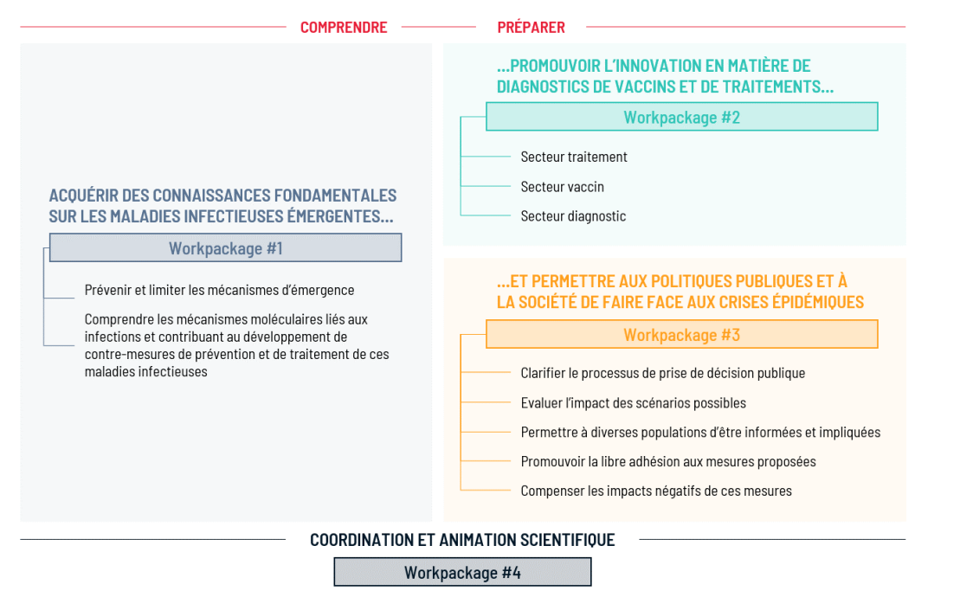
Le PEPR MIE
Organisation scientifique
Volet 1
Volet 2
Volet 3

Slide 36
Le PEPR MIE
Impacts attendus

Slide 37
Bilan de l’Appel à Projets 2023 du PEPR MIE

Slide 38
Volet 2 : Organiser et développer de nouveaux traitements, vaccins et autres outils de prévention, diagnostics et outils de surveillance pour les MIE
Axe 1 : Traitements
Axe 2 : Vaccins et autres outils de prévention
Axe 3 : Diagnostic et détection
12 projets soumis
Volet 1 : Accélérer l’acquisition de connaissances sur les MIE
Axe 1 : Prévenir et limiter les émergences
Axe 2 : Compréhension des mécanismes moléculaires et cellulaires liés aux infections et contribuant au développement de contremesures prophylactiques et thérapeutiques des MIE
Volet 1 : Accélérer l’acquisition de connaissances sur les MIE
Axe 1 : Prévenir et limiter les émergences
Axe 2 : Compréhension des mécanismes moléculaires et cellulaires liés aux infections et contribuant au développement de contremesures prophylactiques et thérapeutiques des MIE
21 projets soumis
Volet 3 : Permettre aux politiques publiques et à la société de faire face aux crises épidémiques
Axe 1 : Gestion de crise et processus d’action publique
Axe 2: Savoir, expertise, communication
Axe 3: Effets des crises notamment en termes d’inégalités
4 projets soumis
37 projets soumis
Budget demandé env. 70M€
11 projets retenus
Budget accordé env. 22M€

Slide 39
Projets lauréats
Acronyme | Titre du projet | Coordinateur | Budget | Total
3D LUNGO | Déchiffrer la susceptibilité aux virus respiratoires dans des tissus reconstruits en 3D | Lisa CHAKRABARTI (Institut Pasteur) | 1 476 112 M€ | Volet 1 14 534 319 M€
DEBS-Plague | Décryptage des facteurs environnementaux, biologiques et sociétaux régissant le risque de ré-émergence de la peste sur le territoire Français | Florent SEBBANE (Institut Pasteur Lille) | 2 737 534 M€
SISP&EAU | Surveillance intégrative en soins primaires et des eaux usées | Pierre-Yves BOELLE (IPLESP– Sorbonne Université) | 2 170 040 M€
CAZIKANO | Prévention et contrôle du risque infectieux des souches africaines contemporaines du virus Zika | Philippe DESPRES** (Inserm)** | 3 250 270 M€
Ft6SS-Meca | Mécanistique du système de sécrétion de type 6 (T6SS) de Francisella tularensis | Thomas HENRY (CIRI) | 1 080 453 M€
COPAFLICT | Comprendre la pathogenèse de la fièvre de Lassa pour identifier des cibles thérapeutiques innovantes | Sylvain BAIZE (Institut Pasteur Lyon) | 1 737 057 M€
LSDengue | Déterminants de la dengue grave dans les territoires français ultramarins | André CABIE (CHU de Martinique) | 2 082 853 M€
NIPAH-LISA | Interférer avec les usines virales comme approche thérapeutique contre le virus Nipah et les Paramyxovirinae | Sonia LONGHI (CNRS) | 1 580 557 M€ | Volet 2 3 999 203 M€
VORTEX | Analyse des composés organiques Volatils dans l’air expiré pour le diagnostic rapide d'infections respiratoires émergentes | Alexandre GAYMARD (CHU Lyon) | 2 418 646 M€
TICKRISK | Co-développer la preparedness et la communication des risques : Savoirs, politiques et expériences de la FHCC aux frontières de l'Europe | Tamara GILES-VERNICK (Institut Pasteur) | 1 594 059 M€ | Volet 3 3 121 051 M€
ACME | Améliorer l’Acceptabilité et l’accessibilité des Contre-Mesures préventives dont les vaccins lors d’émergences Épidémiques | Judith MUELLER (Institut Pasteur) | 1 526 992 M€

Slide 40
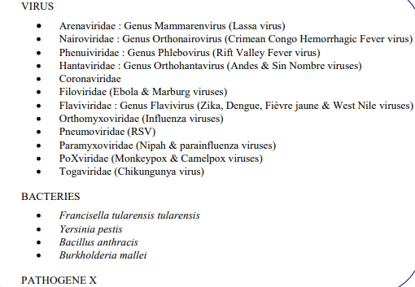
Pathogènes/pathologies ciblés
Projet soumis AAP 2023 et non retenu
Projet soumis AAP 2023 et retenu
1 projet Lassa
1 projet CCHF
1 projet Dengue, 1 projet Zika
jeudi 28/03 au plus tard
1 projet Nipah/paramyxoviridiae
1 projet Francisella Tularensis
1 projet Yersisnia Pestis
2 projets transversaux viroses resp.
1 projet surveillance virale
1 projet acceptabilité contremesures

Slide 41
L’Appel à projets 2024 du PEPR MIE

Slide 42
Informations générales
Calendrier
Période de soumission
Ouverture: 8 avril 2024
Clôture: 10 juin 2024
Evaluation
Attribution des dossiers aux membres du CSS: juillet 2024
Reunion plénière d’évaluation: 14-15-16 octobre 2024
Notification de finacement
Décembre 2024-janvier 2025 (prévisionnel)
Information sur l’éligibilité des dossiers reçus: 30 juin 2024
Mars 2024

Slide 43
Informations générales
Attentes générales
Projets structurants pour prévenir et contrôler les MIE au niveau individuel et collectif et une meilleure préparation au risque d'épidémie et/ou de crise sanitaire.
Consortia interdisciplinaires d’équipes de recherche académiques françaises, collaborations internationales et avec des parties prenantes, dont des partenaires privés, encouragées.
Les établissements à but lucratif et les établissements étrangers ne sont pas bénéficiaires de l’aide.
Projets d’envergure de 2 à 3 ans en recherche amont, de R&D (TRL entre 1 et 3), en santé publique et sciences humaines et sociales.
Budget minimal: 1M€ (volet 1 et 2). Aucun budget minimal n’est imposé aux recherches rentrant dans le volet 3
Le financement d’allocations de recherche associées au projet déposé est possible.
Mars 2024
Enveloppe disponible: 13 M€
Oct-déc
2024

Slide 44
Informations générales
Périmètre de l’Appel 2024
Les trois volets prioritaires restent inchangés et tel que définis dans le document de cadrage du PEPR MIE, les axes scientifiques pour chacun des volets ont été précisés ou reformulés afin d'apporter davantage de clarté
- Volet 1 : Accélérer l’acquisition de connaissances sur les MIE
- Volet 2 : Organiser et développer de nouveaux traitements, vaccins et autres outils de prévention, diagnostics et outils de surveillance pour les MIE
- Volet 3 : Permettre aux politiques publiques et à la société de faire face aux crises épidémiques
Mars 2024
Oct-déc
2024

Slide 45
Informations générales
Périmètre de l’Appel 2024
Les projets proposés devront cibler une ou plusieurs familles de maladies émergentes prioritaires, à savoir:
- Les fièvres hémorragiques virales
- Les arboviroses
- Les viroses respiratoires
Les approches transversales sont également encouragées
Les propositions attendues devront prendre en compte de l’évolution des connaissances et des capacités de recherche françaises, y compris pour s’inscrire en complémentarité des thématiques déjà couvertes par les projets lauréats de l’AAP 2023.
Mars 2024
Oct-déc
2024

Slide 46
Composition du dossier de soumission
Présentation scientifique du projet – trame disponible sur le site de l’ANRS MIE et la plateforme Apogée
- rédigé en anglais; 25 pages maximum sans annexes (Arial 11pt, interligne 1,15)
Demandes d’Allocation de recherche associées au porjet – trame disponible sur le site de l’ANRS MIE et la plateforme Apogée
- non nominatives
- rédigées en anglais; 4 pages maximum par demande (Arial 11pt, interligne de 1,15)
- le dossier Allocation de recherche doit être annexé au document de projet (un seul pdf projet+allocation)
Informations administratives et budgétaires: à remplir directement sur le formulaire dédié sur la plateforme Apogée
Lettre d’engagement signée par la personne habilitée à engager l’Établissement Coordinateur et chaque Établissement Partenaire - trame disponible sur le site de l’ANRS MIE et la plateforme Apogée
Soumission exclusivement sur la plateforme Apogée – onglet AAP FLASH

Slide 47
Procédure d’évaluation et attribution du finacement
Evaluation des projets éligibles par des jurys pluridisciplinaires d’experts français et internationaux indépendants
- Chaque projet sera expertisé par deux experts du volet correspondant. Un troisième expert pourra être sollicité par décision du Président de chaque volet.
- Le projets couvrant plusieurs volets seront expertisés par des experts des différentes volets concernés
- Les rapports d'expertise seront discutés lors des réunions plénières du Comité (une par volet). Pour les projets à volets multiples, des réunions spécifiques réunissant les comites concernés seront organisées.
A l’issue des travaux d’expertise, remise d’un rapport d’évaluation à l’ANRS MIE, comprenant
- les notes attribuées aux projets évalués
- la liste des projets que le comité recommande pour financement en raison de leur qualité, ainsi qu’un argumentaire justifiant de sa position sur cette liste.
- la liste des projets que le comité propose de ne pas financer en raison d’une qualité qu’il juge insuffisante ainsi qu’un argumentaire justifiant de sa position sur cette liste
Proposition par l’ANRS MIE des projets sectionnés au Secrétariat Général Pour l’Investissement (SGPI). Arrêt de la décision par le Premier Ministre
Oct-déc
2024

Slide 48
Critères d’évaluation
Excellence et ambition scientifique
clarté des objectifs et des hypothèses de recherche;
caractère novateur, pertinence de la methodologie,
approche interdisciplinaire et « une seule santé »
Qualité du consortium, moyens mobilisés et gouvernance
compétence, expertise; complémentarité du consortium;
adéquation entre les moyens humains et financiers mobilisés
pertinence du calendrier, gestion des risques scientifiques et solutions alternatives, adéquation des jalons proposés
pertinence et efficacité de la gouvernance du projet
Impact et retombées du projet
contribution du projet aux objectifs du PEPR MIE et de la SA MIE MN
impact du consortium sur la structuration de l’espace national de recherche
impact sur la santé des populations et mise en œuvre dans les politiques publiques
impacts économiques, sociaux et sociétaux
stratégie de valorisation des resultats

Slide 49
Document de référence de l’AAP:
Texte AAP
Trames description scientifique projet et allocation de recherche
Règlement finacier
Je soumets mon projet - Apogée
https://apogee.anrs.fr/Apogee.Guichet/workflow_url?ECITIZ_ACTIVITY_PATH=Citoyen&IDCOLLECTIVITE=INS
Aide et support
aap@anrs.fr
apogee@anrs.fr
https://anrs.fr/fr/financements/tous-les-appels-a-projets/appel-a-projets-2024-du-programme-et-equipements-prioritaires-de-recherche-maladies-infectieuses-emergentes/

Slide 50
Articulation entre les deux PEPR et leurs AAP associés

Slide 51
Périmètre et zones d’interface des PEPR
Global changes
human
Inter-human transmission
Global diffusion
Domestic animals
Wildlife
spillover
spillback
Pathogens
Vectors
Prévenir l’émergence et la ré-émergence
Stratégies innovantes de réduction des risques et de détection précoce des émergences de pathogènes zoonotiques
Préparer la réponse face à l’émergence ou la ré-émergence
Prévenir et contrôler les maladies infectieuses émergentes et ré-émergentes au niveau individuel et collectif, et permettre une meilleure préparation au risque d'épidémie et/ou de crise sanitaire
Emergence
Pre-emergence
Spillover
Emergence
Localized transmission
Epidemic
Pandemic

Slide 52
Dans le cadre du PEPR PREZODE, les projets doivent se situer dans le contexte de prévention des émergences zoonotiques de manière à en réduire le nombre et à détecter de tels évènements le plus tôt possible. En 2024, l’AAP du PEPR PREZODE portera sur le WP3 "Surveillance épidémiologique et systèmes d'alerte précoce", pour des approches centrées sur la faune sauvage, l'environnement et la transmission inter-espèces en amont de la transmission interhumaine.
Ceux visés par le PEPR MIE se concentrent sur la biologie des agents pathogènes émergents, ré-émergents ou avec un potentiel zoonotique (mécanismes moléculaires et cellulaires notamment) ou sur une approche centrée sur l’humain. Ils peuvent tenir compte du rôle des modifications anthropiques de l’environnement, mais vont dans ce cas se situer, non pas en amont de l’émergence, mais au niveau de la transmission et dissémination chez l’homme.

Slide 53
Projets à l’interface des PEPR – démarche à suivre
Gestion au cas par cas par le « Joint Directory Board » (JDB);
Projets évalués et financés par un seul PEPR;
Prendre contact avec les opérateurs et pilotes:
PEPR MIE: aap@anrs.fr
PREZODE: pepr-prezode@anr.fr ; pilotes-pepr-prezode@ird.fr
Appel à projets/projets ciblés conjoints (horizon 2024, 2025) sur la base des thématiques transversales aux deux PEPR, prioritaires et non couvertes par les précédents appels.

Slide 54
Joint Directory Board (JDB)
Qui ? Des représentants des pilotes scientifiques de chaque PEPR MIE et PREZODE.
Fonctionnement: Réunion trimestrielle et échanges en continu entre les pilotes des PEPR.
Quelles missions ?
Assurer une bonne synergie et éviter les chevauchements entre les 2 PEPR et leurs appels à projets;
Accompagner et orienter les porteurs de projets à l’interface des 2 PEPR;
Partage des informations concernant les projets lauréats;
Bilan des projets financés: identification des thématiques prioritaires des futurs appels à projets et élaboration d’un appel à projets conjoint. (2024 ou 2025).

Slide 55
PREZODE | MIE
Pilotes: IRD, CIRAD, INRAE | Pilote: ANRS I MIE
Opérateur: ANR | Opérateur: ANRS I MIE
1 AAP/AMI par WP du PEPR | AAPs récurrents sur l’ensemble des volets du PEPR
Budget de l’AAP WP3 : 8 M d’€ | Budget de l’AAP 2024 : 13 M d’€
WP3 (500k à 2 M€ par projet) | Volets 1 et 2 (>1M d’€ par projet) Volet 3 (>500k d’€ par projet)
1 étape: soumission des dossiers complets | 1 étape: soumission des dossiers complets
Consortia pluridisciplinaires et multipartenaires
Règlement financier des PEPR

Slide 56
Retrouvez toutes nos actualités

